Slide 1
Design de Computadores
Aula 6 – Extras 1
Máquinas de Estados Finitos

Slide 2
Tópicos:
  Máquinas de estados finitos (MEFs);
  Conceito de “estado”;
  Máquina de Moore;
  Máquina de Mealy;
  Comparativo Mealy versus Moore.
Objetivos de aprendizado:
  Entender o funcionamento das MEFs;
  Análise e aplicação de MEFs na criação de circuitos sequenciais.

Slide 3
Os circuitos digitais podem ser divididos em:
  Circuitos combinacionais;
  Circuitos sequenciais.
Porém, é rara a aplicação que seja:
  Puramente sequencial;
  Ou puramente combinacional.
Podemos caracterizar a grande maioria dos circuitos digitais como:
  Possuindo uma parte sequencial;
  E outra combinacional.

Slide 4

Na lógica combinacional:
  A saída depende somente do valor atual das suas entradas;
  Então, possuindo-se somente os valores de entrada, é possível determinar o valor de saída.
O seu funcionamento:
  É completamente descrito pela sua tabela da verdade.

Slide 5
O circuito sequencial:
  Possui memória interna:
    Na forma de um ou mais flip-flops (ou registradores).
  É sincronizado por um sinal de clock.
  E pode possuir alguma lógica combinacional.
O conteúdo da memória interna:
  Define o estado interno do sistema;
  Para um determinado momento.
O funcionamento do circuito:
  É a evolução, no tempo, desses estados internos:
    Que influenciam o valor de saída.

Slide 6
Essa evolução, ou sequencia, de estados internos:
  É definida pela função de próximo estado (transição):
    Que consideram os valores de entrada;
    E o estado interno.
A saída é definida pela função de saída.
Ela define o tipo de máquina de estados:
  Máquina de estados finitos de Moore:
    A saída é uma função combinacional do estado.
    Possui um subtipo em que a saída é o próprio estado:
      Máquina de estados finitos de Medvedev.
  Máquina de estados finitos de Mealy:
    A saída é uma função combinacional do estado e de um ou mais sinais de entrada.

Slide 7
O funcionamento desses circuitos:
  Não podem ser descritos:
    Somente com uma tabela da verdade;
    Dado que a saída é função do estado atual e do valor de entrada.
Devemos usar um conjunto de tabelas que especificam:
  O estado atual;
  Os valores da entrada;
  O próximo estado resultante;
  Para cada combinação de entrada e estado atual.
Ou um diagrama de estados:
  Que é um grafo cíclico.

Slide 8
Alguns conceitos:
  Estado: é a situação interna do sistema que aguarda para executar uma transição;
  Transição: são as ações a serem executadas quando uma condição é preenchida ou um evento é recebido;
  Ação de Entrada: é a ação executada quando se entra no estado;
  Ação de Saída: é a ação executada quando se sai do estado;
  Estado inicial: é o estado em que a máquina inicia, normalmente representado com uma seta.

Slide 9

Máquina de Moore
Nesta máquina, a saída (y):
  Depende do estado atual interno: s(t);
  E de uma transformação H (lógica de saída).
Podemos dizer que:
y(t) = H(s(t))

Slide 10
A máquina de Moore utiliza somente ações de entrada, ou seja, quando se entra no estado:
  Dessa forma, a sua saída depende somente do estado atual;
  Simplificando o comportamento da máquina;
  Simplificando o seu projeto;
  E evitando glitchs na saída, pois todos os sinais estão sincronizados pelo Clock.
Porém, em geral, uma máquina de Moore:
  Possui mais estados, para um mesmo problema:
    Que a máquina de Mealy.

Slide 11
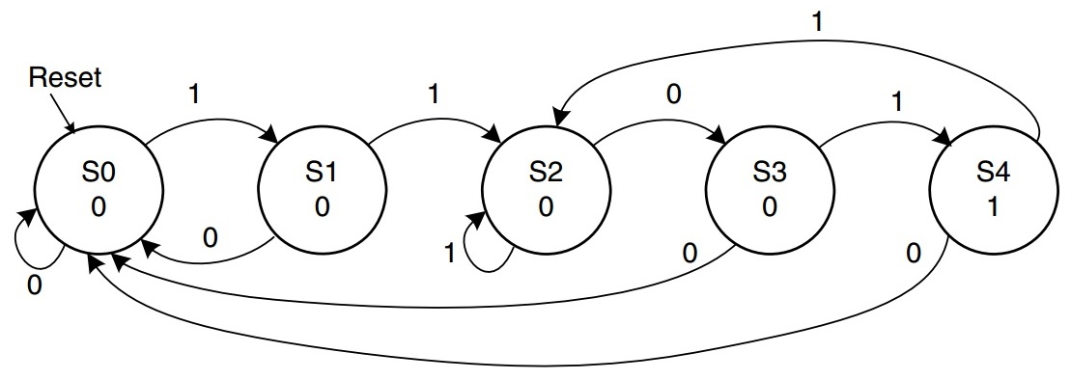
O diagrama de estados da máquina de Moore:
  Representa os estados (círculos com nome e valor de saída);
  A transição entre os estados, através dos arcos com flechas;
  A entrada que gera a transição, marcada no arco;
  O destino da transição, de acordo com a entrada, indicado pelo círculo (estado e seu valor de saída).
  O estado inicial (S0) possui a saída 0 após o Reset (seta indicadora).

Slide 12

Moore, subtipo Medvedev (curiosidade)
Na máquina de Medvedev, a saída (y):
  Depende somente do estado interno atual: s(t);
  Não existe a transformação para a saída.
Podemos dizer que:
y(t) = s(t)

Slide 13
Roteiro para a criação de máquinas de Moore:
  Identifique as entradas e saídas;
  Esboce o diagrama de estados;
  Monte a tabela de transição de estados;
  Monte a tabela de saída;
  Escolha a codificação dos estados (binária, código de Gray, one-hot, etc...);
  Monte as novas tabelas de transição e saída de acordo com a codificação e o Flip Flop escolhido (D, JK, etc...);
  Monte os mapas de Karnaugh para as novas tabelas e obtenha as equações do circuito:
    Para o próximo estado;
    Para a saída.
  Desenhe o resultado final.

Slide 14
No exemplo abaixo, temos um detector da sequência binária 1101:
  Quando recebe a sequência 1101, ativa a saída (com nível 1);
  Qualquer outra sequência mantém a saída em nível 0.
São necessários cinco estados (S0 a S4):
  Um “erro” na sequência pode reiniciar para estados diferentes, dependendo em qual estágio o erro ocorreu:
    Transição de S1 para S0, S4 para S2, S2 para S2 e S3 para S0.

Slide 15
Utilizando o diagrama de estados:
  Preenche-se a tabela de transição.
Estado Atual | Entrada | Próximo Estado
S0 | 0 | S0
S0 | 1 | S1
S1 | 0 | S0
S1 | 1 | S2
S2 | 0 | S3
S2 | 1 | S2
S3 | 0 | S0
S3 | 1 | S4
S4 | 0 | S0
S4 | 1 | S2

Slide 16
Para a função de saída:
  A saída terá valor 1 somente em S4:
Estado Atual | Saída: Y
S0 | 0
S1 | 0
S2 | 0
S3 | 0
S4 | 1

Slide 17
As tabelas de transição e saída utilizando:
  Codificação binária para o número dos estados;
  E flip-flops tipo D.
Estado Atual |  |  | Entrada | Próximo Estado
bit2_{EA} | bit1_{EA} | bit0_{EA} |  | bit 2_{pe} | bit 1_{pe} | bit 0_{pe}
0 | 0 | 0 | 0 | 0 | 0 | 0
0 | 0 | 0 | 1 | 0 | 0 | 1
0 | 0 | 1 | 0 | 0 | 0 | 0
0 | 0 | 1 | 1 | 0 | 1 | 0
0 | 1 | 0 | 0 | 0 | 1 | 1
0 | 1 | 0 | 1 | 0 | 1 | 0
0 | 1 | 1 | 0 | 0 | 0 | 0
0 | 1 | 1 | 1 | 1 | 0 | 0
1 | 0 | 0 | 0 | 0 | 0 | 0
1 | 0 | 0 | 1 | 0 | 1 | 0
Estado Atual |  |  | Saída
bit 2_{EA} | bit 1_{EA} | bit 0_{EA} | Y
0 | 0 | 0 | 0
0 | 0 | 1 | 0
0 | 1 | 0 | 0
0 | 1 | 1 | 0
1 | 0 | 0 | 1

Slide 18
A equação de próximo estado, para cada bit, pode ser feita por Karnaugh ou inspeção direta:
Para bit2_{pe}=1, temos:
bit2_{pe} = bit2’_{EA}*bit1_{EA}*bit0_{EA}*A
Não existe a condição:
bit2_{EA}*bit1_{EA}*bit0_{EA}*A
Minimizamos para:
bit2_{pe} = bit1_{EA}*bit0_{EA}*A
Estado Atual |  |  | Entrada | Próximo Estado
bit2_{EA} | bit1_{EA} | bit0_{EA} | A | bit 2_{pe} | bit 1_{pe} | bit 0_{pe}
0 | 0 | 0 | 0 | 0 | 0 | 0
0 | 0 | 0 | 1 | 0 | 0 | 1
0 | 0 | 1 | 0 | 0 | 0 | 0
0 | 0 | 1 | 1 | 0 | 1 | 0
0 | 1 | 0 | 0 | 0 | 1 | 1
0 | 1 | 0 | 1 | 0 | 1 | 0
0 | 1 | 1 | 0 | 0 | 0 | 0
0 | 1 | 1 | 1 | 1 | 0 | 0
1 | 0 | 0 | 0 | 0 | 0 | 0
1 | 0 | 0 | 1 | 0 | 1 | 0

Slide 19
Para bit1_{pe}=1, temos três condições:
  bit1_{pe} = bit2’_{EA}*bit1’_{EA}*bit0_{EA}*A
  bit1_{pe} = bit2’_{EA}*bit1_{EA}*bit0’_{EA}
  bit1_{pe} = bit2_{EA}*bit1’_{EA}*bit’0_{EA}*A
Minimizamos para:
bit1_{pe} =
bit1’_{EA}*bit0_{EA}*A
+ bit1_{EA}*bit0’_{EA}
+ bit2_{EA}*A
Estado Atual |  |  | Entrada | Próximo Estado
bit 2_{EA} | bit 1_{EA} | bit 0_{EA} | A | bit 2_{pe} | bit 1_{pe} | bit 0_{pe}
0 | 0 | 0 | 0 | 0 | 0 | 0
0 | 0 | 0 | 1 | 0 | 0 | 1
0 | 0 | 1 | 0 | 0 | 0 | 0
0 | 0 | 1 | 1 | 0 | 1 | 0
0 | 1 | 0 | 0 | 0 | 1 | 1
0 | 1 | 0 | 1 | 0 | 1 | 0
0 | 1 | 1 | 0 | 0 | 0 | 0
0 | 1 | 1 | 1 | 1 | 0 | 0
1 | 0 | 0 | 0 | 0 | 0 | 0
1 | 0 | 0 | 1 | 0 | 1 | 0

Slide 20
Para bit0_{pe}=1, temos duas condições:
  bit0_{pe} = bit2’_{EA}*bit1’_{EA}*bit0’_{EA}*A
  bit0_{pe} = bit2’_{EA}*bit1_{EA}*bit0’_{EA}*A’
Estado Atual |  |  | Entrada | Próximo Estado
bit 2_{EA} | bit 1_{EA} | bit 0_{EA} | A | bit 2_{pe} | bit 1_{pe} | bit 0_{pe}
0 | 0 | 0 | 0 | 0 | 0 | 0
0 | 0 | 0 | 1 | 0 | 0 | 1
0 | 0 | 1 | 0 | 0 | 0 | 0
0 | 0 | 1 | 1 | 0 | 1 | 0
0 | 1 | 0 | 0 | 0 | 1 | 1
0 | 1 | 0 | 1 | 0 | 1 | 0
0 | 1 | 1 | 0 | 0 | 0 | 0
0 | 1 | 1 | 1 | 1 | 0 | 0
1 | 0 | 0 | 0 | 0 | 0 | 0
1 | 0 | 0 | 1 | 0 | 1 | 0
Minimizamos para:
bit0_{pe} =
bit2’_{EA}*bit1’_{EA}*bit0’_{EA}*A
+ bit1_{EA}*bit0’_{EA}*A’

Slide 21
A lógica de saída é retirada da tabela de saída:
  Y = bit2_{EA}*bit1’_{EA}*bit0’_{EA}
Como não existe outra ocorrência de bit2_{EA}:
  Minimizamos para: Y = bit2_{EA}
Estado Atual |  |  | Saída
bit 2_{EA} | bit 1_{EA} | bit 0_{EA} | Y
0 | 0 | 0 | 0
0 | 0 | 1 | 0
0 | 1 | 0 | 0
0 | 1 | 1 | 0
1 | 0 | 0 | 1

Slide 22
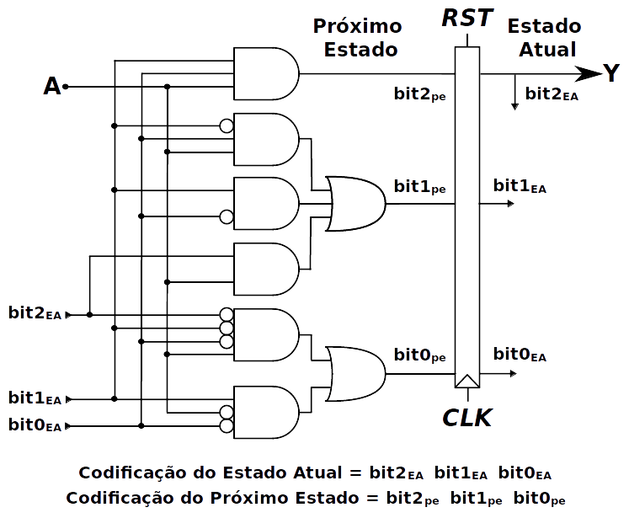
Resumindo:
bit2_{pe} = bit1_{EA}*bit0_{EA}*A
bit1_{pe} = bit1’_{EA}*bit0_{EA}*A + bit1_{EA}*bit0’_{EA} + bit2_{EA}*A
bit0_{pe} = bit2’_{EA}*bit1’_{EA}*bit0’_{EA}*A + bit1_{EA}*bit0’_{EA}*A’
Y = bit2_{EA}

Slide 23
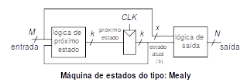
Máquina de Mealy
Nesta máquina, a saída (y):
  Depende do estado atual interno (s(t));
  Da entrada atual (x(t));
  E de uma transformação H (lógica de saída).
Podemos dizer que:
y(t) = H(s(t), x(t))

Slide 24
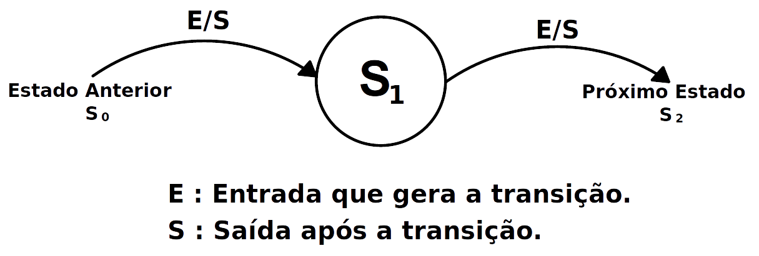
Na maquina de Mealy:
  A transição de saída pode ocorrer de forma assíncrona (independente do Clock):
    Sinais de entrada conectados com a lógica de saída.
Além disso, o diagrama de estados:
  É diferente do diagrama da máquina de Moore.

Slide 25
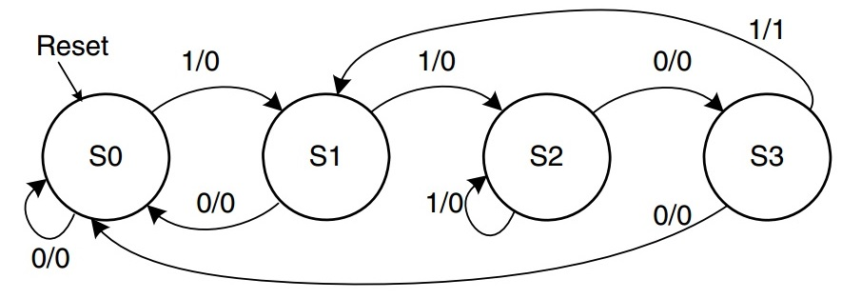
Vamos usar o mesmo exemplo do detector de sequência 1101, utilizado no estudo da máquina de Moore.
O diagrama de estados possui uma quantidade menor de estados:
    Somente 4 contra 5 da máquina de Moore;
    Com isso, se economiza um Flip Flop;
    No arco temos a indicação de A/Y (entrada/saída).

Slide 26
Roteiro para a criação de máquinas de Mealy:
  Identifique as entradas e saídas;
  Esboce o diagrama de estados;
  Monte a tabela que combina a transição de estados e a saída;
  Escolha a codificação dos estados (binária, código de Gray, one-hot, etc...);
  Monte a nova tabela de transição e saída de acordo com a codificação e o Flip Flop escolhidos;
  Monte os mapas de Karnaugh para a nova tabela e obtenha as equações do circuito:
    Para o próximo estado;
    Para a saída.
  Desenhe o resultado final.

Slide 27
Utilizando o diagrama de estados:
  Preenche-se a tabela de transição e os valores de saída.
Estado Atual | Entrada (A) | Próximo Estado | Saída (Y)
S0 | 0 | S0 | 0
S0 | 1 | S1 | 0
S1 | 0 | S0 | 0
S1 | 1 | S2 | 0
S2 | 0 | S3 | 0
S2 | 1 | S2 | 0
S3 | 0 | S0 | 0
S3 | 1 | S1 | 1

Slide 28
Codificamos os estados em binário:
  E preenchemos a tabela de transição e saída:
Estado Atual |  | Entrada | Próximo Estado |  | Saída
bit1_{EA} | bit0_{EA} | A | bit 1_{pe} | bit 0_{pe} | Y
0 | 0 | 0 | 0 | 0 | 0
0 | 0 | 1 | 0 | 1 | 0
0 | 1 | 0 | 0 | 0 | 0
0 | 1 | 1 | 1 | 0 | 0
1 | 0 | 0 | 1 | 1 | 0
1 | 0 | 1 | 1 | 0 | 0
1 | 1 | 0 | 0 | 0 | 0
1 | 1 | 1 | 0 | 1 | 1

Slide 29
A saída e dada por:
Y = bit1_{EA}*bit0_{EA}*A
Estado Atual |  | Entrada | Próximo Estado |  | Saída
bit1_{EA} | bit0_{EA} | A | bit 1_{pe} | bit 0_{pe} | Y
0 | 0 | 0 | 0 | 0 | 0
0 | 0 | 1 | 0 | 1 | 0
0 | 1 | 0 | 0 | 0 | 0
0 | 1 | 1 | 1 | 0 | 0
1 | 0 | 0 | 1 | 1 | 0
1 | 0 | 1 | 1 | 0 | 0
1 | 1 | 0 | 0 | 0 | 0
1 | 1 | 1 | 0 | 1 | 1

Slide 30
Para bit1_{pe}=1, temos duas condições:
  bit1_{pe} = bit1’_{EA}*bit0_{EA}*A e bit1_{pe} = bit1_{EA}*bit0’_{EA}
bit1_{pe} = bit1’_{EA}*bit0_{EA}*A + bit1_{EA}*bit0’_{EA}
Estado Atual |  | Entrada | Próximo Estado |  | Saída
bit1_{EA} | bit0_{EA} | A | bit 1_{pe} | bit 0_{pe} | Y
0 | 0 | 0 | 0 | 0 | 0
0 | 0 | 1 | 0 | 1 | 0
0 | 1 | 0 | 0 | 0 | 0
0 | 1 | 1 | 1 | 0 | 0
1 | 0 | 0 | 1 | 1 | 0
1 | 0 | 1 | 1 | 0 | 0
1 | 1 | 0 | 0 | 0 | 0
1 | 1 | 1 | 0 | 1 | 1

Slide 31
Para bit0_{pe}=1, temos três condições:
bit0_{pe} = bit1’_{EA}*bit0’_{EA}*A
bit0_{pe} = bit1_{EA}*S’0*A’
bit0_{pe} = bit1_{EA}*bit0_{EA}*A
bit0_{pe} =
bit1’_{EA}*bit0’_{EA}*A
+ bit1_{EA}*bit0’_{EA}*A’
+ bit1_{EA}*bit0_{EA}*A
Estado Atual |  | Entrada | Próximo Estado |  | Saída
bit1_{EA} | bit0_{EA} | A | bit 1_{pe} | bit 0_{pe} | Y
0 | 0 | 0 | 0 | 0 | 0
0 | 0 | 1 | 0 | 1 | 0
0 | 1 | 0 | 0 | 0 | 0
0 | 1 | 1 | 1 | 0 | 0
1 | 0 | 0 | 1 | 1 | 0
1 | 0 | 1 | 1 | 0 | 0
1 | 1 | 0 | 0 | 0 | 0
1 | 1 | 1 | 0 | 1 | 1

Slide 32
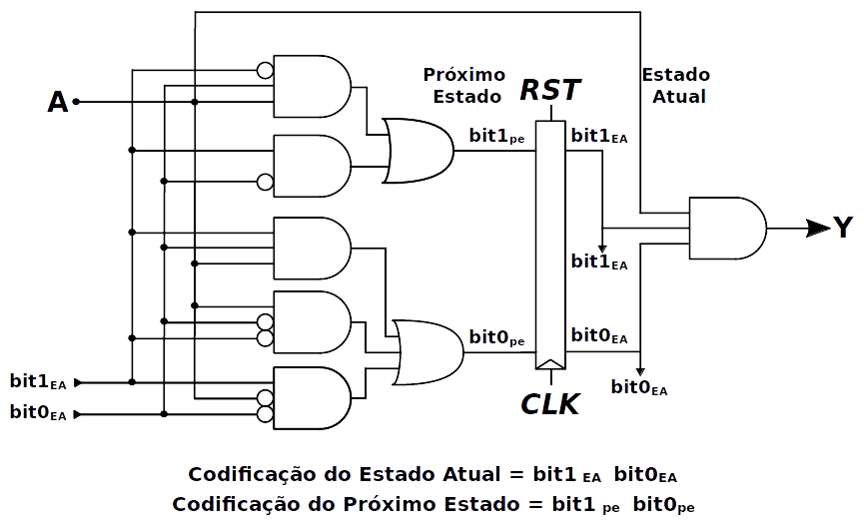
Resumindo:
bit1_{pe} = bit1’_{EA}*bit0_{EA}*A + bit1_{EA}*bit0’_{EA}
bit0_{pe} = bit1’_{EA}*bit0’_{EA}*A + bit1_{EA}*bit0’_{EA}*A + bit1_{EA}*bit0_{EA}*A
Y = bit1_{EA}*bit0_{EA}*A

Slide 33
Comparativo Mealy x Moore
Velocidade de resposta:
  Mealy: a saída pode responder a variações nas entradas sem esperar pelo sincronismo do Clock (mais rápido);
  Moore: a saída depende do sincronismo do Clock para mudar seu estado (mais lento).
Glitchs na entrada:
  Mealy: transfere os glitchs das entradas para as saídas;
  Moore: filtra os glitchs de entrada (sincronismo).

Slide 34
Duração dos sinais de saída:
  Mealy: pode ser curta, dependendo do sinal de entrada;
  Moore: possui pelo menos um ciclo de Clock.
Complexidade do circuito:
  Mealy: pode eliminar um Flip Flop e toda a lógica relativa a ele, o que pode ser significativo;
  Moore: em geral utiliza um estado a mais.

Slide 35
Resumo geral:
  As máquinas de Mealy, pelo seu circuito menor e resposta imediata à entrada, podem ser mais rápidas.
  As máquinas de Moore tratam melhor os atrasos de propagação, sincronizando com o Clock, o que é bem adequado a circuitos com pipeline implementados em FPGAs.
  Os glitchs podem não ser um problema, por si só, ou se o resto do circuito possuir etapas sincronizadas.

Slide 36
Para auxiliar na escolha entre Moore e Mealy.
Moore – se o seu problema define que:
  A saída seja ativada no estado subsequente à entrada que finaliza a sequência;
  Não apareçam glitchs nas saídas, mesmo que existam nas entradas.
Mealy – se o seu problema define que:
  A saída seja ativada assim que a última entrada, que finaliza a sequência, inicie;
  A saída não precise esperar pelo sincronismo do Clock;
  Se minimize o circuito (geralmente);
  Possam existir glitchs na saída.

Slide 37



www.insper.edu.br

